Slide 1


Introducción al sistema de numeración binario
El sistema de numeración binario es un sistema de numeración posicional que utiliza solo dos dígitos: 0 y 1. A diferencia del sistema decimal que usamos comúnmente, el sistema binario se basa en la potencia de 2, lo que lo convierte en una herramienta fundamental para la computación y la electrónica digital. En esta sección, exploraremos los conceptos clave del sistema binario, incluyendo cómo convertir números decimales a binarios y realizar operaciones básicas como la suma y el complemento a 2.
By Ing. David Roco

Slide 2
Conversión de decimal a binario
Representación binaria
1
Los números binarios se componen de 0 y 1.
Pasos de conversión
2
Dividir el número decimal por 2 repetidamente, tomando el resto de cada división.
Orden inverso
3
Escribir los restos en orden inverso para obtener el número binario.
La conversión de un número decimal a binario se realiza dividiendo el número repetidamente por 2 y tomando el resto de cada división. Estos restos se escriben en orden inverso para obtener el equivalente binario. Este proceso de conversión nos permite representar cualquier número entero utilizando únicamente los dígitos 0 y 1.

Slide 3



Operaciones básicas en binario: suma
Alineamiento
1
Colocar los números binarios uno debajo del otro, alineados por los dígitos de menor peso.
Sumar
2
Sumar cada columna de dígitos de manera individual, siguiendo las reglas de la suma binaria.
Retención
3
Tener en cuenta la retención de unos al pasar a la siguiente columna.
La suma de números binarios sigue un conjunto de reglas sencillas. Primero, se alinean los números binarios de manera vertical, colocando cada dígito en su respectiva columna. Luego, se procede a sumar cada columna de manera individual, aplicando las reglas de la aritmética binaria. Finalmente, se debe tener en cuenta la retención de unos al pasar a la siguiente columna, lo que permite obtener el resultado final de la suma binaria.

Slide 4
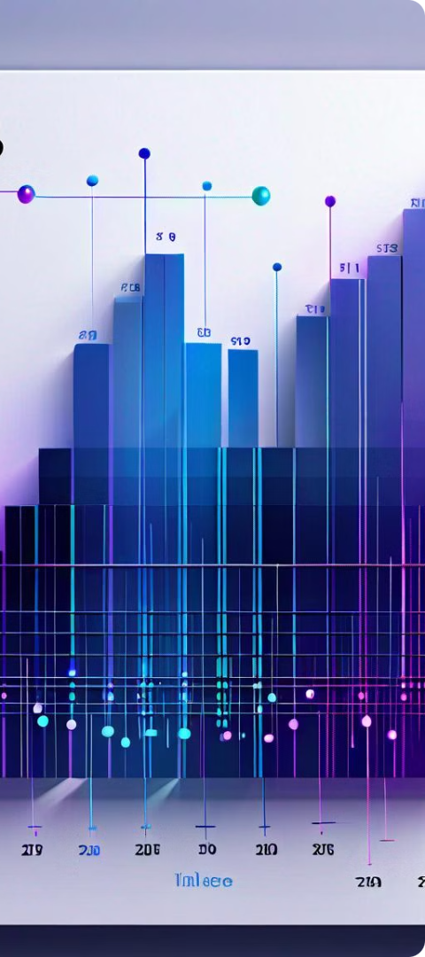



Representación de números negativos en binario
Complemento a 1
Para representar números negativos en binario, se utiliza el método del complemento a 1. Esto implica invertir los bits de un número positivo, es decir, cambiar todos los 0 por 1 y todos los 1 por 0.
Complemento a 2
El complemento a 2 es un paso más allá del complemento a 1. Consiste en sumar 1 al complemento a 1 del número positivo. Este método es más utilizado porque permite realizar operaciones aritméticas básicas de una manera más sencilla.
Rango de representación
Usando el complemento a 2, los números negativos se representan desde -1 (-0000 0001) hasta -2^(n-1) (-1000 0000), donde n es el número de bits. Esto permite representar tanto números positivos como negativos en un mismo rango binario.

Slide 5


Operaciones básicas en binario: resta (complemento a 2)
1
Comprendiendo la resta binaria
La resta binaria se puede realizar de manera similar a la suma, pero con un pequeño giro: el uso del complemento a 2. Este método permite representar números negativos en el sistema binario, haciendo posible realizar restas sin necesidad de convertir a decimal.
2
Complemento a 2
El complemento a 2 de un número binario se obtiene invirtiendo todos los bits (0 se convierten en 1 y viceversa) y luego sumando 1. Este procedimiento permite que la resta se convierta en una simple suma, facilitando las operaciones.
3
Pasos para restar en binario
Convertir el minuendo (número mayor) a complemento a 2.
Sumar el complemento a 2 del sustraendo (número menor) al minuendo.
El resultado de la suma es el resultado de la resta en binario.

Slide 6

Introducción al sistema de numeración hexadecimal
El sistema hexadecimal es un sistema de numeración posicional que utiliza 16 dígitos diferentes, del 0 al 9 y de la A a la F. Este sistema es ampliamente utilizado en informática y electrónica, ya que permite representar de manera más compacta y eficiente grandes cantidades de información binaria.

Slide 7
Conversión de decimal a hexadecimal
1
Paso 1
Dividir el número decimal entre 16.
2
Paso 2
Anotar el residuo de la división.
3
Paso 3
Dividir el cociente de la división anterior entre 16.
Paso 4
Repetir los pasos 2 y 3 hasta que el cociente sea 0.
Para convertir un número decimal a hexadecimal, se divide repetidamente el número entre 16 y se anotan los residuos, empezando por el último y terminando por el primero.
Los residuos forman el número hexadecimal resultante, utilizando los símbolos 0-9 y A-F para representar los valores del 0 al 15.
4

Slide 8




Conversión de binario a hexadecimal
Agrupación por Nibbles
Dividimos el número binario en grupos de 4 bits, conocidos como "nibbles". Esto nos permite trabajar con cada grupo de forma individual y facilita la conversión a hexadecimal.
Conversión de Nibbles
Cada nibble se convierte a su correspondiente dígito hexadecimal, utilizando una tabla de conversión. Los dígitos hexadecimales van del 0 al 9, y de la A a la F.
Unir los Dígitos
Una vez que cada nibble se ha convertido a su representación hexadecimal, se unen los dígitos para formar el número final en el sistema hexadecimal.

Slide 9
Ejercicios de conversión de sistemas de numeración.
A continuación, se presentan algunos ejercicios prácticos para practicar la conversión de números decimales a binarios y hexadecimales. Estos ejercicios ayudarán a afianzar la comprensión de los sistemas de numeración y las técnicas de conversión. Para cada ejercicio, deberás convertir el número decimal dado a su representación en binario y hexadecimal.
Ejercicio 1: Convertir el número decimal 157 a binario y hexadecimal.
Ejercicio 2: Convertir el número decimal 643 a binario y hexadecimal.
Ejercicio 3: Convertir el número decimal 1024 a binario y hexadecimal.

Slide 10
Ejercicio 4: Convertir el número hexadecimal 167F a binario.
Ejercicio 5: Convertir el número hexadecimal F51A a binario.
Ejercicio 6: Convertir el número hexadecimal A690B a binario.
Ejercicio 7: Convertir el número hexadecimal 167F a decimal.
Ejercicio 8: Convertir el número hexadecimal F51A a decimal.
Ejercicio 9: Convertir el número hexadecimal A690B a decimal.

Slide 11

Conclusión y resumen de los temas abordados
En esta presentación hemos explorado los conceptos clave del sistema de numeración binario, las operaciones básicas de suma y resta, así como la representación de números negativos y la introducción al sistema hexadecimal. Hemos visto cómo convertir números entre los diferentes sistemas numéricos, lo que nos permite comprender mejor cómo funcionan los computadores y las tecnologías digitales.

